Slide 1
第3章 常见布局-1
软件学院

Slide 2
容器组件
容器组件 vs 一般组件
容器组件是一种特殊的组件。
容器组件可以包含其他组件，并按一定规律布局。
容器组件中可以包含一般组件，也可以包含容器组件
Row：表示沿垂直方向布局的容器
Column：表示沿水平方向布局的容器
Flex（弹性布局）：可以通过direction参数改变主轴的方向
Stack： 容器中没有明确的主轴与交叉轴，通过设置 alignContent参数来改变容器内组件的对齐方式

Slide 3
主轴和交叉轴
布局容器中，默认存在两个轴
主轴
交叉轴
主轴和交叉轴互相垂直
Stack比较特殊，它没有明确的主轴与交叉轴

Slide 4
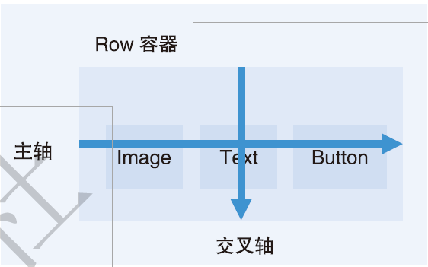
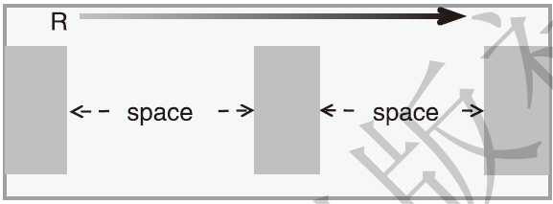
Row（水平布局）
主轴为水平方向，交叉轴为垂直方向。
可选参数：
space: 子组件的主轴方向上的间距

Slide 5
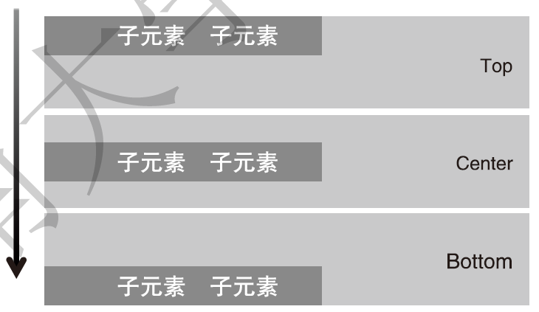
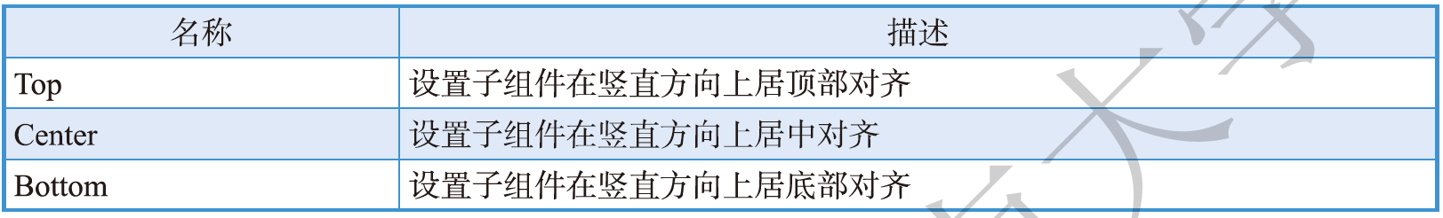
Row（水平布局）
主要属性
alignItems: 子组件在交叉轴方向的对齐方式
VerticalAlign.Top：顶部对齐
VerticalAlign.Center：居中对齐
VerticalAlign.Bottom：底部对齐

Slide 6
Row（水平布局）
justifyContent: 子组件在主轴方向的对齐方式
FlexAlign.Start：左对齐
FlexAlign.Center：居中对齐
FlexAlign.End：右对齐
FlexAlign.SpaceBetween：两端对齐
FlexAlign. SpaceAround：不均分对齐。首位两端间距为中间组件间距的一半
FlexAlign. SpaceEvenly：均分对齐
使用后三种时，space参数不再起作用

Slide 7
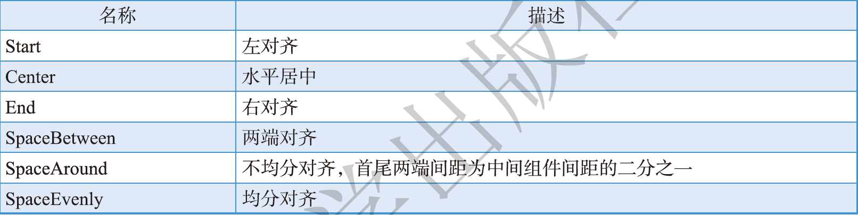
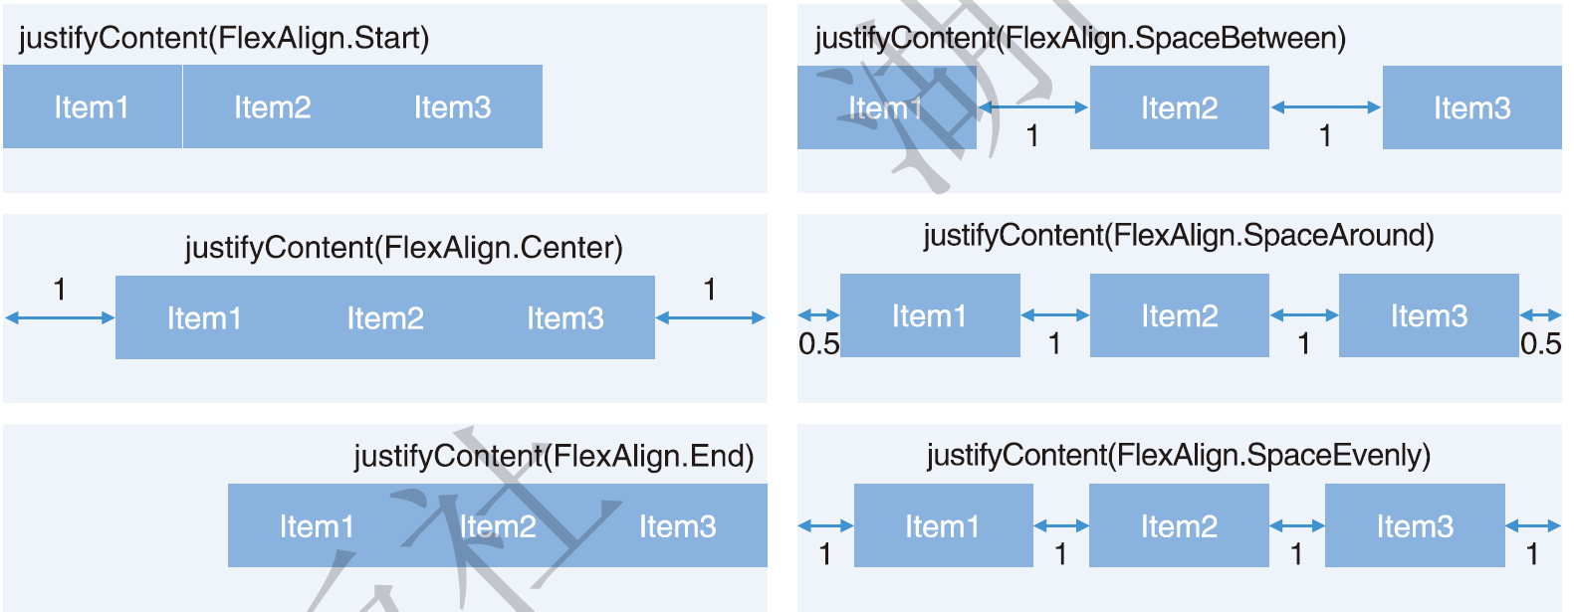
Row（水平布局）

Slide 8
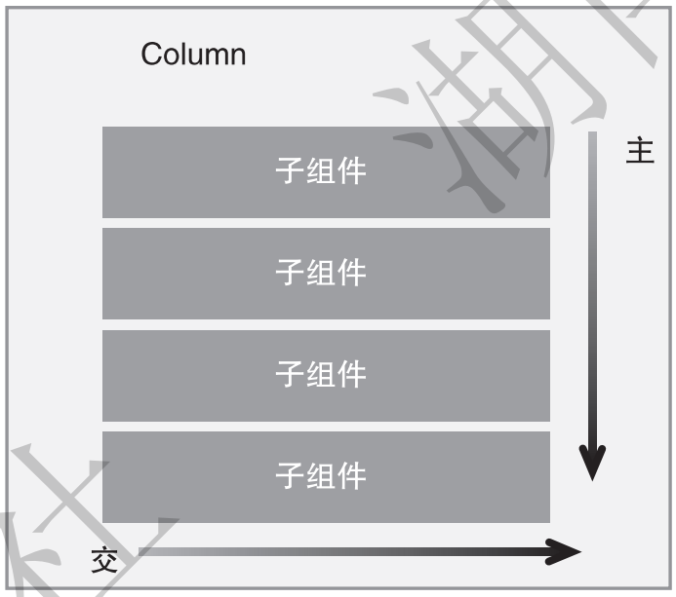
Column（垂直布局）
主轴为垂直方向，交叉轴为水平方向。

Slide 9
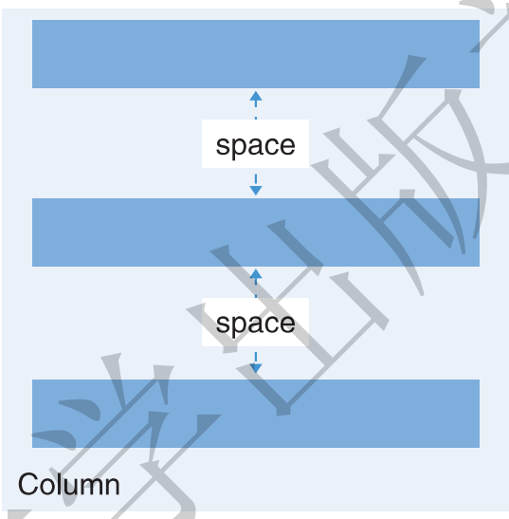
Column（垂直布局）
可选参数：
space: 子组件的主轴方向上的间距

Slide 10
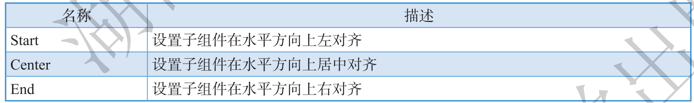
Column（垂直布局）
主要属性
alignItems: 子组件在交叉轴方向的对齐方式
HorizontalAlign. Start：左对齐
HorizontalAlign.Center：居中对齐
HorizontalAlign. End：右对齐

Slide 11
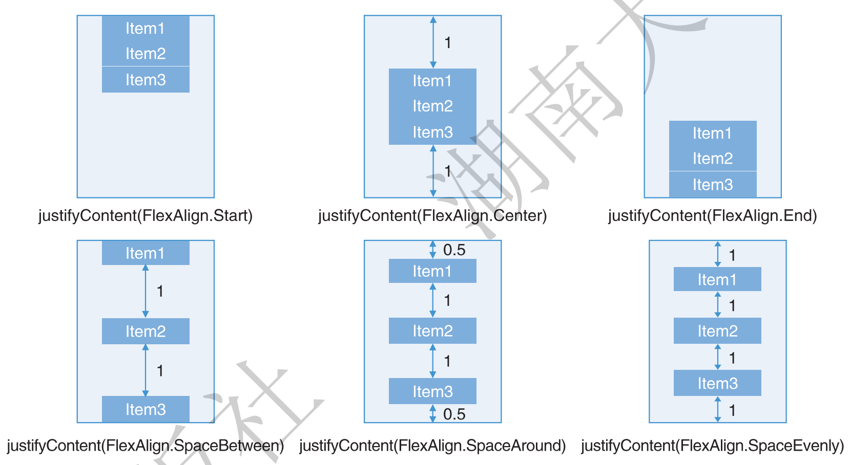
Column（垂直布局）
主要属性
justifyContent: 设置子组件在主轴方向上的对齐方式。
注意：Column 设置 space 参数，justifyContent 参数不起作用

Slide 12
Flex（弹性布局）
可以定义主轴方向。
参数配置：
注意：Flex组件在渲染时存在二次布局过程。在对性能有严格要求的场景下建议使用Column、Row代替。
具体细节见API Reference
参数名 | 参数类型 | 必填 | 默认值 | 参数描述
direction | FlexDirection | 否 | FlexDirection.Row | 子组件在Flex容器上排列的方向，即主轴的方向。
wrap | FlexWrap | 否 | FlexWrap.NoWrap | Flex容器是单行/列还是多行/列排列。 说明： 在多行布局时，通过交叉轴方向，确认新行堆叠方向。
justifyContent | FlexAlign | 否 | FlexAlign.Start | 所有子组件在Flex容器主轴上的对齐格式。
alignItems | ItemAlign | 否 | ItemAlign.Start | 所有子组件在Flex容器交叉轴上的对齐格式。
alignContent | FlexAlign | 否 | FlexAlign.Start | 交叉轴中有额外的空间时，多行内容的对齐方式。仅在wrap为Wrap或WrapReverse下生效。

Slide 13
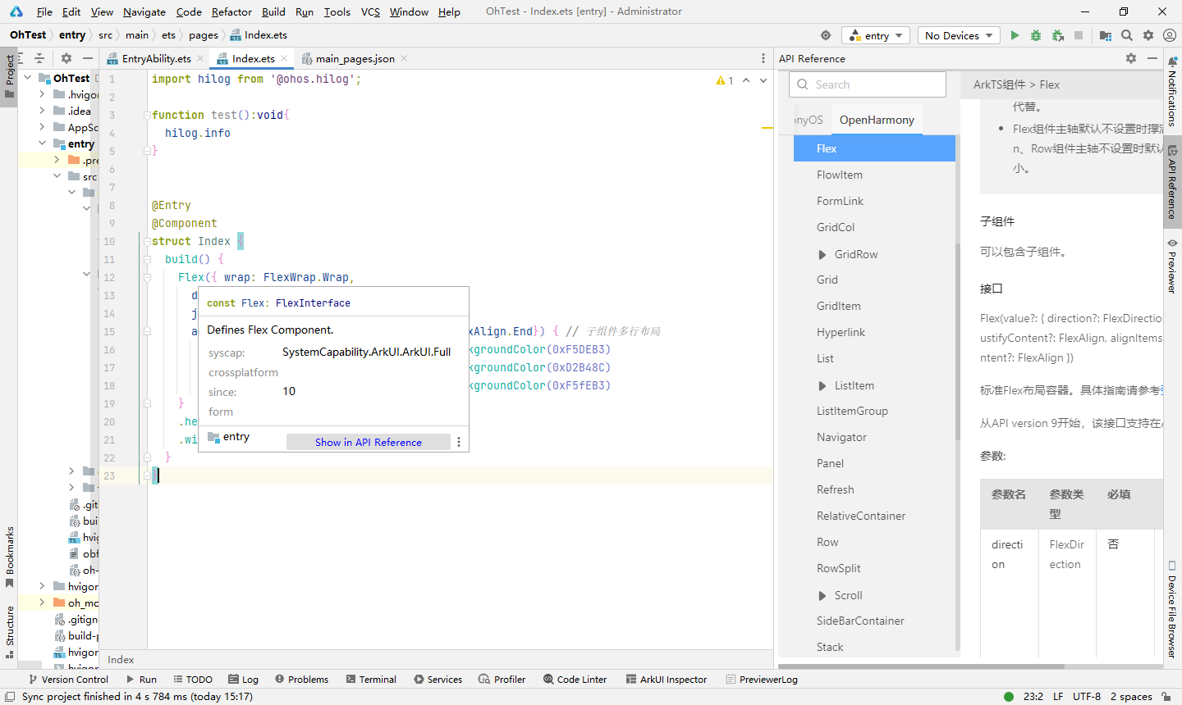
API Reference
1. 鼠标悬停
3. API Reference窗口查看
2. 点击

Slide 14
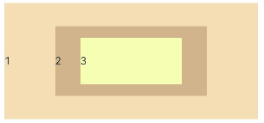
Stack（堆叠布局）
没有明确的主轴与交叉轴
把子组件按照设置的对齐方式顺序依次堆叠。默认后一个组件放在前一个组件上面。
在Stack布局下，子组件的zIndex属性生效。可以通过zIndex属性设置堆叠顺序，zIndex值越大，组件越在上层。
Eg.
具体细节见API Reference
Stack() { Text('1').width('50%').height("50%").backgroundColor(0xF5DEB3).zIndex(1) Text('3').width('20%').height("20%").backgroundColor(0xF5fEB3).zIndex(3) Text('2').width('30%').height("30%").backgroundColor(0xD2B48C).zIndex(2) }

Slide 15
RelativeContainer（相对布局）
通过alignRules设置子组件的位置和大小：
容器内子组件区分水平方向，垂直方向：
水平方向可设置left， middle， right
垂直方向可设置top， center， bottom
子组件可以将容器或者其他子组件设为锚点：
参与相对布局的容器内组件必须设置id，不设置id的组件不显示，容器id固定为__container__。
此子组件某一方向上的三个位置可以将容器或其他子组件的同方向三个位置为锚点。如果同方向上设置两个以上锚点，水平方向以Start和Center为准，垂直方向以Top和Center为准。
不建议在同方向上设置三个位置属性
子组件某个方向上设置两个或以上alignRules时，可以决定组件的宽度/高度。此时height和width属性设置无效。
对齐后需要额外偏移可设置子组件的offset属性。

Slide 16
RelativeContainer（相对布局）
特殊情况
互相依赖，环形依赖时容器内子组件全部不绘制。
同方向上两个以上位置设置锚点但锚点位置逆序时此子组件大小为0，即不绘制。
具体例子见API Reference

Slide 17
Grid&Griditem（网格布局）
网格布局：基于“行”和“列”分割的单元格所组成的布局方式，通过指定“项所在的单元格，实现各种各样的页面布局。
特点：
相较于传统的布局方式，网格布局具有较强的页面均分能力和子组件占比控制能力。
一种重要的自适应布局方式，广泛应用于九宫格图片展示、日历、计算器等应用场景中。

Slide 18
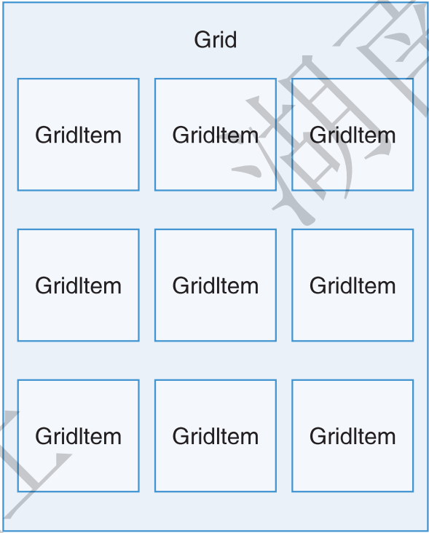
Grid&Griditem（网格布局）
Grid组件用于设置网格布局相关参数，包括行数、列数、单元格大小等;
GridItem 则用于定义子组件的相关特征，例如子组件所在的单元格、占据的行列数等；
Grid与 Gridtem 组件的关系如所示。

Slide 19
Grid&Griditem（网格布局）
此外，Grid 组件还支持使用条件渲染、循环渲染、懒加载等方式生成子组件，提高开发效率。
网格布局是一种实用的布局方式，ArkUI提供了完善的网格布局组件，帮助开发者更加轻松地实现自适应布局。

Slide 20
Grid&Griditem（网格布局）
Grid 属性介绍：除支持通用属性外，Grid 还支持以下属性
columnsTemplate: 设置当前网格布局列的数量，不设置时默认1列。例如，“1fr 1fr2fr”是将父组件分3列，将父组件允许的宽分为4等份，第一列占1份，第二列占1份，第三列占2份。
rowsTemplate: 设置当前网格布局行的数量，不设置时默认1行。例如，“1fr 1fr 2fr”是将父组件分3行，将父组件允许的高分为4等份，第一行占1份，第二行占1份，第三行占2份。设置列与列的间距。默认值为0
rowsGap: 设置行与行的间距。默认值为 0。
scrollBar: 设置滚动条状态。默认值为BarState.Off。
cachedCount: 设置预加载的GridItem的数量。默认值为1。

Slide 21
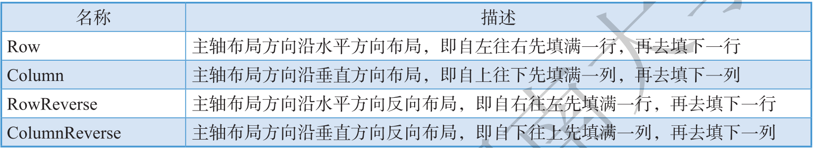
Grid&Griditem（网格布局）
Grid 属性介绍：除支持通用属性外，Grid 还支持以下属性
layoutDirection: 设置布局的主轴方向。默认值为 GridDirection.Row。
maxCount: 当 layoutDirection 是 Row/RowReverse 时，表示可显示的最大列数。当 layoutDirection 是 Column/ColimnReverse 时，表示可显示的最大行数。默认值为 Infinity。

Slide 22
Grid&Griditem（网格布局）
Grid 属性介绍：除支持通用属性外，Grid 还支持以下属性
maxCount: 当 layoutDirection 是 Row/RowReverse 时，表示可显示的最大列数。当 layoutDirection 是 Column/ColimnReverse 时，表示可显示的最大行数。默认值为 Infinity。
minCount: 当layoutDirection是 Row/RowReverse 时，表示可显示的最小列数。当lay-outDirection是 Column/ColumnReverse 时，表示可显示的最小行数。默认值为 1
cellLength: 当layoutDirection是Row/RowReverse 时，表示一行的高度。当 layoutDirec-tion 是 Column/ColumnReverse 时，表示一列的宽度。默认值为 0。

Slide 23
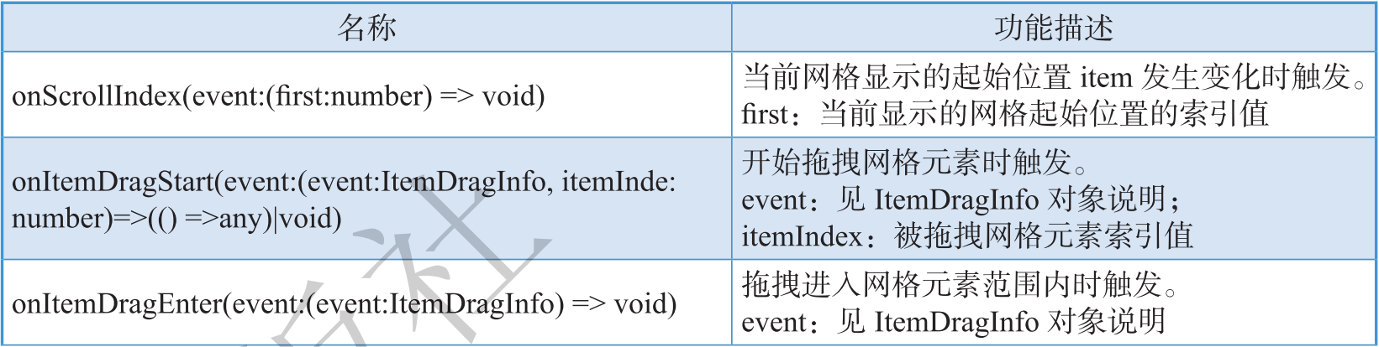
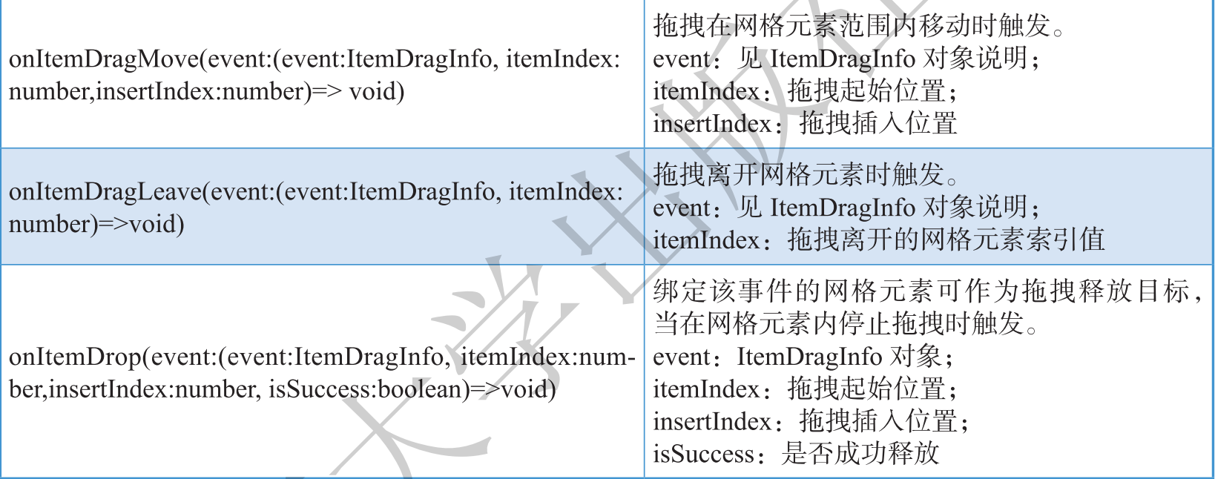
Grid&Griditem（网格布局）
Grid 事件介绍：除支持通用事件外，Grid 还支持以下事件

Slide 24
Grid&Griditem（网格布局）
GridItem 属性介绍：
rowStart: 指定当前元素起始行号。
rowEnd:指定当前元素终点行号。
columnStart: 指定当前元素起始列号。
columnEnd.指定当前元素终点列号。
forceRebuild:设置在触发组件 build 时是否重新创建此节点。默认值为 false
Selectable: 当前 GridItem 元素是否可以被鼠标框选。默认值为 true。注意，外层 Grid容器的鼠标框选开启时，GridItem的框选才生效。

Slide 25
Grid&Griditem（网格布局）
GridItem 事件介绍：
onSelect(event:(isSelected: boolean)=>void): GridItem 元素被鼠标框选的状态改变时触发回调。
isSelected: 进入鼠标框选范围即被选中返回 tue，移出鼠标框选范围即未被选中返回 false。

Slide 26
Grid&Griditem（网格布局）
循环渲染：通过循环渲染(ForEach)从数组中获取数据，并为每个数据项创建相应的组件，可降低代码复杂度，参数介绍如下。
anr: 必须是数组，允许设置为空数组，空数组场景下将不会创建子组件。同时允许设置返回值为数组类型的函数。
itemGenerator: 生成子组件的 lambda 兩数，为数组中的每一个数据项创建一个或多个子组件，单个子组件或子组件列表必须包括在大括号中。
keyGenerator: 匿名函数，用于给数组中的每一个数据项生成唯一旦固定的键值。当数据项在数组中的位置更改时，其键值不得更改;当数组中的数据项被新项替换时，被替换项的键值和新项的键值必须不同。键值生成器的功能是可选的，但是，为了使开发框架能够更好地识别数组更改，提高性能，建议提供键值生成器。将数组反向时，如果没有提供键值生成器，那么 ForEach 中的所有节点都将重建。

Slide 27
GridRow&GridCol（栅格布局）
栅格布局：一种通用的辅助定位工具，对移动设备的界面设计有较好的借鉴作用。
优势：
提供可循的规律
统一的定位标注
灵活的间距调整方法
自动换行和自适应
Notes:
提供可循的规律:栅格布局可以为布局提供规律性的结构，解决多尺寸多设备的动态布局问题。通过将页面划分为等宽的列数和行数，可以方便地对页面元素进行定位和排版。
统一的定位标注:栅格布局可以为系统提供一种统一的定位标注，保证不同设备上各个模块的布局一致性。这可以降低设计和开发的复杂度，提高工作效率。
灵活的间距调整方法:栅格布局可以提供一种灵活的间距调整方法，满足特殊场景布局调整的需求。通过调整列与列之间和行与行之间的间距，可以控制整个页面的排版效果。
自动换行和自适应:栅格布局可以完成一对多布局的自动换行和自适应。当页面元素的数量超出了一行或一列的容量时，会自动换到下一行或下一列，并且在不同的设备上自适应排版，使得页面布局更加灵活且适应性强。

Slide 28
GridRow&GridCol（栅格布局）
GridRow 为栅格容器组件，需与栅格子组件 GridCol在栅格布局场景中联合使用。
GridRow构造参数：参数 GridRowOptions 属性如下 。
gutter: 设置子元素之间的间距，决定内容间的紧密程度
columns: 栅格布局的主要定位工具，设置栅格布局的总列数，默认为 12。
Breakpoints: 以设备宽度为基准，将应用宽度分成了几个不同的区间，即不同的断点。
direction: 设置栅格子组件在栅格容器中的排列方向。
Notes:
① gutter:设置子元素之间的间距，决定内容间的紧密程度。
②columns:栅格布局的主要定位工具，设置栅格布局的总列数，默认为 12。
③Breakpoints:以设备宽度为基准，将应用宽度分成了几个不同的区间，即不同的断点。开发者可根据需要在不同的区间下实现不同的页面布局效果。Breakpoints对象有2个参数，即 Value 和 Reference。Value 是设置断点位置的单调递增数组。默认值:[“320 vp”，“520vp“, ”840 vp”]。Reference 是断点切换参照物。BreakpointsReference.WindowSize 以窗口为参照，BreakpointsReference.ComponentSize 以容器为参照。
④direction:设置栅格子组件在栅格容器中的排列方向。

Slide 29
GridRow&GridCol（栅格布局）
栅格系统断点：断点以设备宽度为基准，将应用宽度分成了几个不同的区间，即不同的断点。
开发者根据需求在不同的区间实现不同的页面布局效果。
栅格系统默认断点将设备宽度分为xs、sm、md、lg 四类。
在 GridRow新栅格组件中，允许开发者使用 Breakpoints 自定义修改断点的取值范围，最多支持6个断点。
除了默认的四个断点外，还可以启用x1、xx1两个断点支持六种不同尺寸(xs, sm, md, lg, xl, xxl)设备的布局设置。
Notes:
断点以设备宽度为基准，将应用宽度分成了几个不同的区间，即不同的断点。
开发者根据需求在不同的区间实现不同的页面布局效果。
栅格系统默认断点将设备宽度分为xs、sm、md、lg 四类。
在 GridRow新栅格组件中，允许开发者使用 Breakpoints 自定义修改断点的取值范围，最多支持6个断点，除了默认的四个断点外，还可以启用x1、xx1两个断点支持六种不同尺寸(xs,sm,md,1g,xl,xxl)设备的布局设置。尺寸范围如表所示。

Slide 30
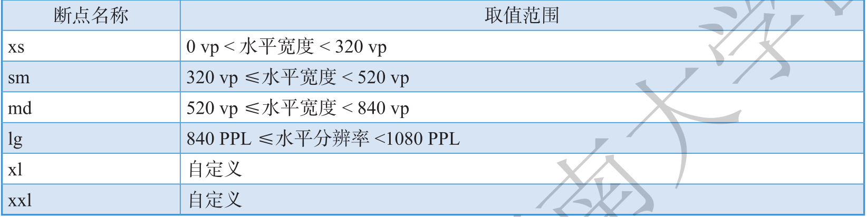
GridRow&GridCol（栅格布局）
栅格系统断点
注意：栅格子组件，必须作为栅格容器组件(GridRow)的子组件使用。
Notes:
断点以设备宽度为基准，将应用宽度分成了几个不同的区间，即不同的断点。
开发者根据需求在不同的区间实现不同的页面布局效果。
栅格系统默认断点将设备宽度分为xs、sm、md、lg 四类。
在 GridRow新栅格组件中，允许开发者使用 Breakpoints 自定义修改断点的取值范围，最多支持6个断点，除了默认的四个断点外，还可以启用x1、xx1两个断点支持六种不同尺寸(xs,sm,md,1g,xl,xxl)设备的布局设置。尺寸范围如表所示。

Slide 31
Grid&Griditem（网格布局）
GridCol 属性介绍：
span: 占用列数。span为0表示该元素不参与布局计算，即不会被染。默认值为1。
offset: 相对于前一个栅格子组件偏移的列数。默认值为 0。]
order:元素的序号，根据栅格子组件的序号，从小到大对栅格子组件排序。默认值为 0。

